Slide 1

Planification et analyse de l’accès à l’eau potable : conception d’un dashboard Power BI pour la prise de décision
Outil visuel pour améliorer la gestion de l’eau potable
Notes:
---
Cette présentation traitera de la conception d’un dashboard Power BI dédié à la planification et à l’analyse de l’accès à l’eau potable. Nous aborderons les enjeux mondiaux, le traitement des données, la conception méthodologique, le développement visuel, ainsi que la valeur ajoutée de l’outil pour la prise de décision.
Source de l’image : bibliothèque de contenu Microsoft 365

Slide 2

Programme de la présentation
Contexte et enjeux mondiaux de l’accès à l’eau potable
Prétraitement des données pour l’analyse
Blueprint et conception méthodologique du dashboard
Développement et présentation des mockups et dashboard final
Pertinence et valeur ajoutée de Power BI pour ce projet
Conclusion et perspectives d’évolution du projet
Notes:
---
Nous commencerons par le contexte global et les enjeux liés à l’accès à l’eau potable. Ensuite, nous décrirons le prétraitement des données et les outils utilisés. Puis, nous présenterons le blueprint et la méthodologie de conception du dashboard. Nous poursuivrons avec le développement des mockups et du dashboard final, avant de conclure sur la pertinence de Power BI et les perspectives d’évolution.
Source de l’image : bibliothèque de contenu Microsoft 365

Slide 3

Contexte - Enjeux
Importance de l’eau potable
  L’eau potable est cruciale pour maintenir la santé humaine et prévenir les maladies hydriques.
Manque d’accès mondial
  De nombreuses populations dans le monde n’ont pas accès à l’eau potable, causant des problèmes de santé graves.
Impact sanitaire majeur
  Le manque d’eau potable engendre maladies et mortalité, affectant particulièrement les enfants et les populations vulnérables.
Notes:
---
L’eau potable est essentielle à la santé humaine, mais de nombreuses populations dans le monde en sont privées, ce qui engendre maladies et mortalité. Comprendre cette problématique est indispensable pour orienter efficacement les actions.
Source de l’image : bibliothèque de contenu Microsoft 365

Slide 4
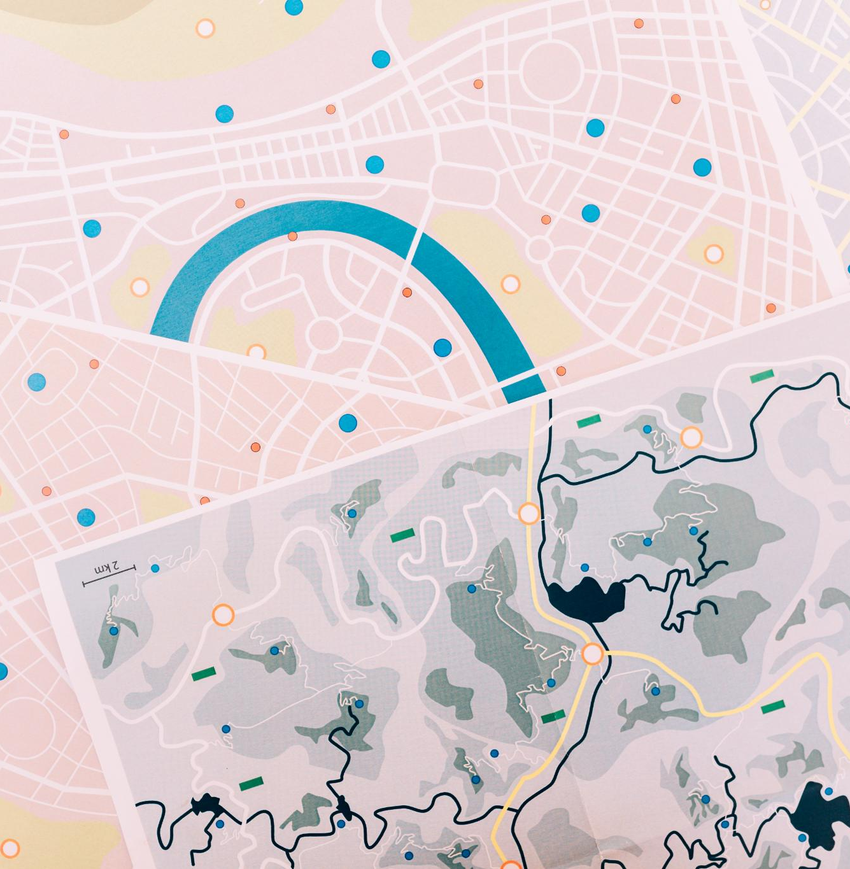
Objectifs et public ciblé
Identification des zones prioritaires
  Le projet cible les zones géographiques ayant un fort besoin en eau potable pour maximiser l'impact des interventions.
Analyse des contextes urbain et rural
  Une distinction claire entre zones urbaines et rurales permet d'adapter les ressources et interventions efficacement.
Utilisateurs principaux
  Les décideurs politiques, analystes et gouvernements utilisent le dashboard pour accéder à des informations essentielles.
Besoin d’informations précises
  Ces utilisateurs nécessitent des données fiables et détaillées pour orienter leurs décisions stratégiques.
Orientation stratégique
  Le dashboard aide à guider les stratégies de gouvernance grâce à des analyses approfondies.
Notes:
---
Le projet vise à identifier les zones géographiques à fort besoin en eau potable, en distinguant les contextes urbains et ruraux afin de cibler les interventions et ressources nécessaires de manière optimale.
Source de l’image : bibliothèque de contenu Microsoft 365

Slide 5

Prétraitement – Sources de données
L’OMS et l’ONU fournissent des données fiables et complètes sur l’accès à l’eau potable à l’échelle mondiale de 2000 à 2017.
Jeux de données utilisés
6 fichiers CSV disponibles.
Contenu principal :
  Population : taille de la population par pays et par année.
  Accès basique et sûr : pourcentages de population ayant accès à l’eau potable (urbain/rural).
  Mortalité WASH : décès pour 100 000 habitants liés à l’eau insalubre.
  Stabilité politique : indice de gouvernance et stabilité par pays.
  Dimensions complémentaires : zones géographiques, années, granularité (monde, continent, pays).
Notes:
---
Les données proviennent principalement d’organisations internationales telles que l’OMS et l’ONU, offrant des informations fiables et actualisées sur l’accès à l’eau potable à travers le monde.
Source de l’image : bibliothèque de contenu Microsoft 365

Slide 6
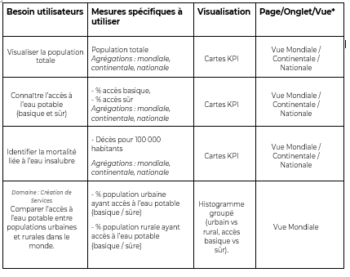
Présentation du blueprint
Architecture du dashboard
  Le blueprint présente l’organisation structurelle du dashboard, facilitant l’accès et la navigation entre les différentes vues.
Indicateurs clés
  Le dashboard met en avant les indicateurs clés pour un suivi efficace et une prise de décision rapide.
Ergonomie et organisation
  Les captures d’écran illustrent une organisation claire et une ergonomie optimisée pour l’utilisateur.
Notes:
---
Le blueprint illustre l’architecture du dashboard avec ses différentes vues et indicateurs clés, accompagné de captures d’écran pour mieux comprendre son organisation et son ergonomie.
Source de l’image : bibliothèque de contenu Microsoft 365

Slide 7
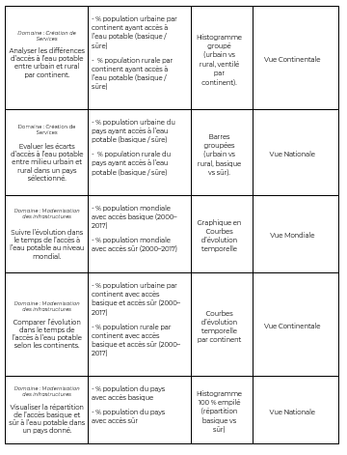
Conception méthodologique
1. Formalisation des besoins utilisateurs
Chaque besoin a été traduit en indicateur.
Exemple : “Comparer urbain/rural” → % accès basique/sûr → histogramme groupé.
2. Blueprint comme étape clé
Document central reliant : Besoin → Mesures → Visualisation → Vue.
Assure la cohérence et la couverture complète des attentes.
3. Avantages méthodologiques
Clarté et traçabilité des choix.
Garantit des visualisations adaptées et pertinentes.
Notes:
---
La conception s’est appuyée sur les besoins exprimés par les utilisateurs, permettant de choisir les types de visualisations les plus pertinentes, comme les cartes choroplèthes ou les graphiques multi-niveaux.
Source de l’image : bibliothèque de contenu Microsoft 365

Slide 8
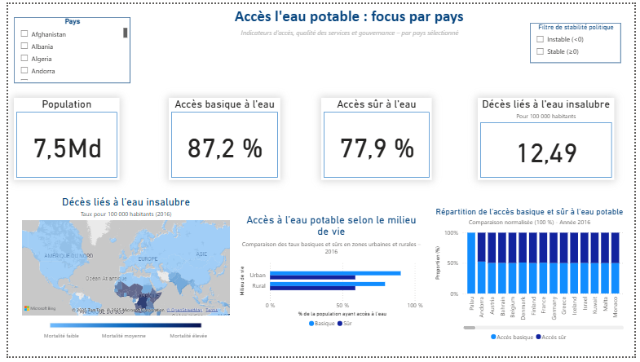
Pertinence de Power BI
1. Gestion multi-niveaux
Analyse possible à l’échelle mondiale, continentale et nationale.
2. Richesse des visualisations
KPI, histogrammes, courbes, cartes, scatter plots adaptés aux besoins.
3. Interactivité et accessibilité
Filtres et slicers pour explorer les données.
Outil intuitif utilisable par des décideurs non techniques.
Notes:
---
Une capture d’écran du dashboard final illustre son interface conviviale, son interactivité et la diversité des données présentées, offrant un outil complet pour l’analyse stratégique de l’accès à l’eau potable.
Source de l’image : bibliothèque de contenu Microsoft 365

Slide 9
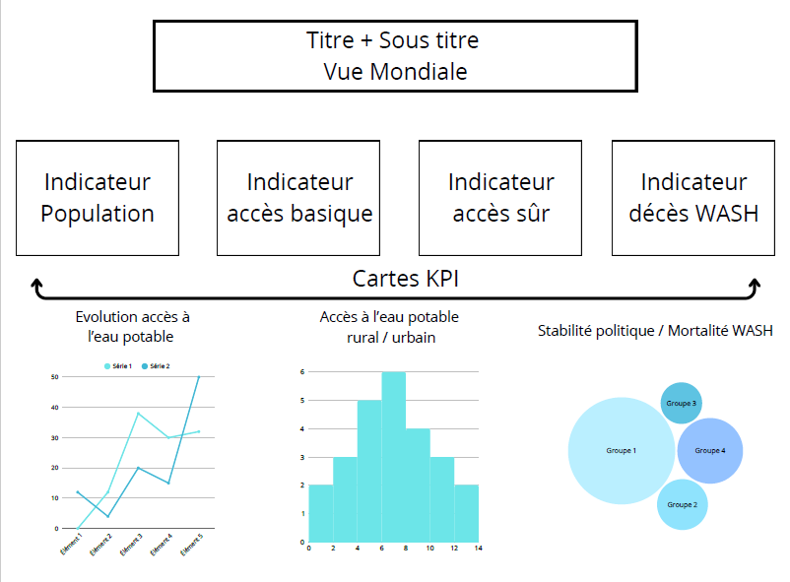
Mockup – Vue mondiale
1. Vision globale
Indicateurs clés : population mondiale, accès basique, accès sûr, mortalité WASH.
Donne un aperçu de la situation à l’échelle planétaire.
2. Analyse comparative
Histogramme groupé : comparaison urbain vs rural.
Scatter stabilité politique ↔ mortalité pour identifier tendances globales.
3. Suivi des évolutions
Courbes : progression de l’accès basique/sûr entre 2000 et 2017.
Permet d’évaluer l’impact des politiques mondiales.
Notes:
---
L’approche méthodologique garantit que les informations affichées sont claires, exploitables et adaptées à la diversité des utilisateurs, renforçant ainsi la qualité des décisions prises à partir du dashboard.
Source de l’image : bibliothèque de contenu Microsoft 365

Slide 10
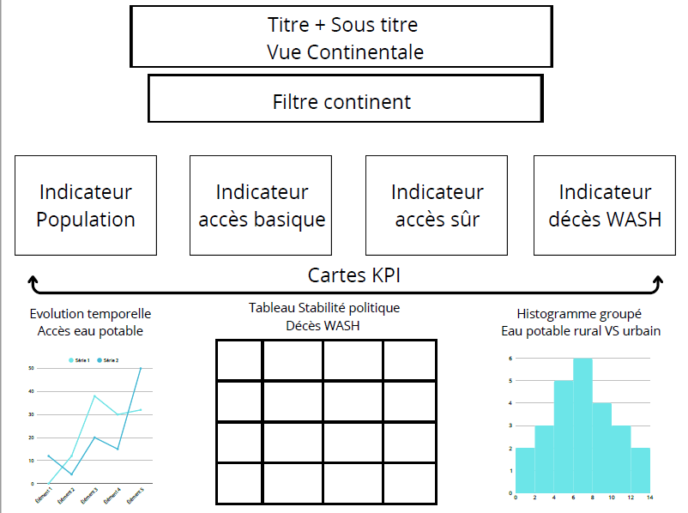
Mockup – Vue continentale
1. Comparaison par continent
KPIs continentaux : population, % accès basique, % accès sûr, décès WASH.
2. Différences urbain vs rural
Histogramme groupé montrant les écarts entre milieux de vie par continent.
3. Suivi temporel
Courbes d’évolution basique/sûr pour chaque continent.
Mise en évidence des disparités régionales.
Notes:
---
L’approche méthodologique garantit que les informations affichées sont claires, exploitables et adaptées à la diversité des utilisateurs, renforçant ainsi la qualité des décisions prises à partir du dashboard.
Source de l’image : bibliothèque de contenu Microsoft 365

Slide 11
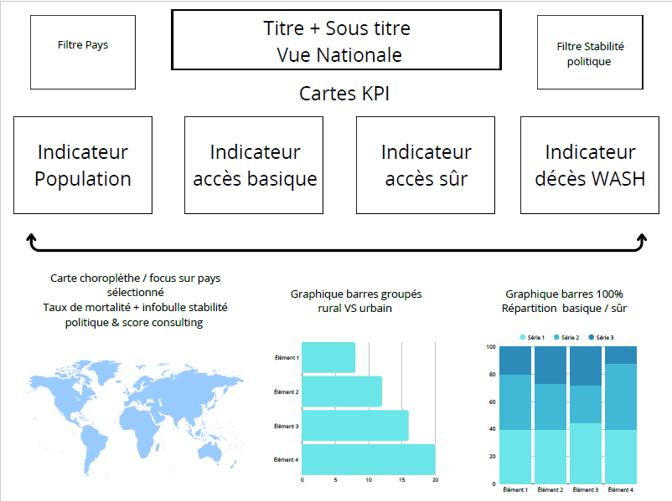
Mockup – Vue nationale
1. Indicateurs nationaux
Population, % accès basique, % accès sûr, mortalité WASH.
Vue ciblée sur un pays choisi via slicer (pays ou filtre stabilité politique)
2. Comparaison interne
Histogrammes groupés urbain vs rural.
Histogramme 100 % empilé : répartition basique vs sûr.
3. Contexte politique et sanitaire
Carte choroplèthe des décès liés à l’eau insalubre.
Infobulle enrichie : indice de stabilité politique, score consulting.
Notes:
---
L’approche méthodologique garantit que les informations affichées sont claires, exploitables et adaptées à la diversité des utilisateurs, renforçant ainsi la qualité des décisions prises à partir du dashboard.
Source de l’image : bibliothèque de contenu Microsoft 365

Slide 12

Nettoyage, transformation et structuration des données
Nettoyage des données
  Les données brutes ont été nettoyées pour éliminer les erreurs et valeurs manquantes avant l’analyse (subdivisions de pays, données manquantes ,etc.)
Transformation des données
  La transformation adapte les données au format requis pour faciliter leur exploitation dans Power BI (entier en format date, pourcentages)
Modèle des données : Schéma en étoile
  Un schéma en étoile efficace organise les données pour garantir des analyses précises et cohérentes :
  - Tables de faits (Population, accès, mortalité, stabilité politique)
  - Tables de dimensions (Granularité, zone géographique, années)
Notes:
---
Les données brutes nécessitent un nettoyage rigoureux, une transformation adaptée et une structuration afin d’être exploitables dans Power BI pour produire des analyses précises et cohérentes.
Source de l’image : bibliothèque de contenu Microsoft 365

Slide 13
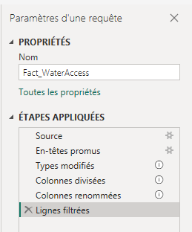
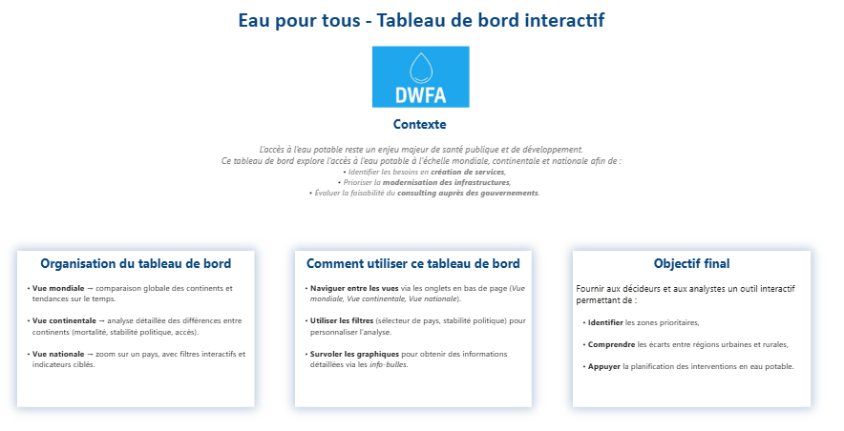
Outils utilisés : Power Query et Power BI
Préparation des données
  Power Query facilite la préparation et la transformation des données avec des outils puissants et flexibles.
Création de dashboard
  Power BI permet de créer des Dashboard interactifs pour visualiser efficacement les données préparées.
Notes:
---
Power Query est utilisé pour préparer les données grâce à ses puissantes fonctionnalités de transformation. Power BI sert à la création du dashboard interactif, réunissant et visualisant les données transformées.
Source de l’image : bibliothèque de contenu Microsoft 365

Slide 14
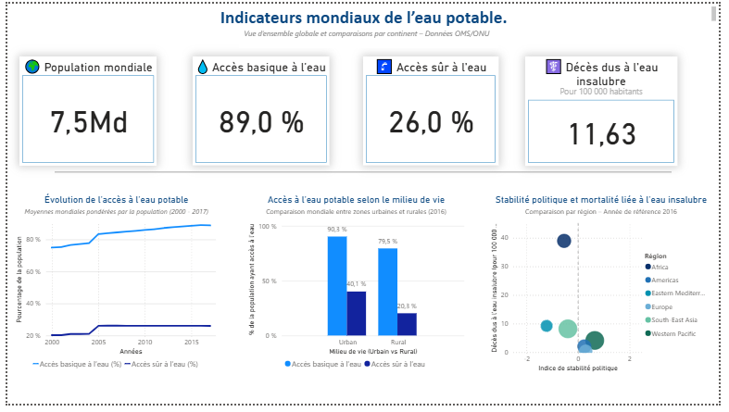
Dashboard final
1. Vue d’ensemble interactive
Indicateurs clés accessibles immédiatement (KPI).
Navigation entre niveaux : monde, continent, pays.
2. Diversité des visualisations
Histogrammes, courbes, scatter plots, cartes choroplèthes.
Adaptés aux différents besoins utilisateurs (comparaison, tendances, corrélations, géographie).
3. Aide à la décision
Mise en évidence des zones prioritaires.
Analyse des écarts urbain/rural et influence politique.
Support pour les gouvernements et consultants.
Notes:
---
Plusieurs types de visualisations sont utilisés : histogrammes pour les comparaisons, courbes pour les tendances, graphiques scatter pour les corrélations, et cartes choroplèthes pour la représentation géographique des données.
Source de l’image : bibliothèque de contenu Microsoft 365

Slide 15
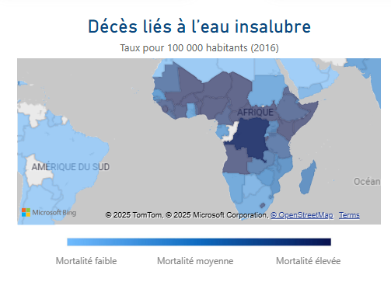
Conclusion et perspectives
1. Analyse par pays (2016)
Urgence :
RDC : faible accès, forte mortalité. (43 % basique, 59,8 décès/100k.)
Nigeria : accès sûr très bas, mortalité élevée. (70 % basique, 19,9 % sûr, 68,6 décès/100k.)
Éthiopie : couverture limitée, mortalité importante. (40 % basique, 10,9 % sûr, 43,7 décès/100k.)
Intermédiaires :
Maroc : bonne couverture, quelques progrès à faire. (86,6 % basique, 70 % sûr, 1,9 décès/100k.)
Tunisie : haut niveau, mortalité faible. (96 % basique, 92,4 % sûr, 1 décès/100k.)
Avancés :
Chili : accès quasi universel, mortalité quasi nulle. (99,6 % basique, 98,5 % sûr, 0,2 décès/100k.)
2. Perspectives d’évolution
Intégration de données récentes (qualité de l’eau, infrastructures).
Ajout de prévisions démographiques et climatiques.
Extension vers d’autres indicateurs de santé publique.
Notes:
---
Power BI permet de gérer différentes granularités de données, intégrant à la fois des informations globales et locales, tout en offrant un large éventail de visualisations adaptées aux besoins analytiques.
Source de l’image : bibliothèque de contenu Microsoft 365

